Slide 1
Università degli Studi di Camerino Scuola di Scienze e Tecnologie Corso di Laurea in Informatica (Classe l-31)
Accesso Wi-Fi con autenticazione Federata IDEM.
Laureando Relatore
Sandro Massini Prof. Fausto Marcantoni
Matricola 060648
A.A 2020/2021

Slide 2
Obiettivi
___________________________________________________________________________________________________________________________________
L'obiettivo della tesi è stato lo studio del sistema di Autenticazione e Autorizzazione Federata IDEM, con l’installazione e la configurazione di un Captive Portal WiFi Zeroshell.
Caso di Studio
___________________________________________________________________________________________________________________________________
Accesso alla rete WiFi del Dipartimento di Economia dell’Università degli Studi di Perugia con autenticazione federata IDEM.

Slide 3
Presentazione
AAI (Authorization and Authentication Infrastructure)
SSO (Sistema Single Sign-On)
Federazione IDEM
Shibboleth
Captive Portal
Zeroshell
Caso di Studio

Slide 4
AAI (Authorization and Authentication Infrastructure)
Una AAI (Authentication and Authorization Infrastructure) è un'architettura nata per semplificare l'accesso ai vari servizi forniti da organizzazioni diverse;
Una AAI gestisce le procedure di autenticazione e di autorizzazione tra un utente, la sua organizzazione di origine e i servizi offerti, in base al concetto di gestione federata delle identità;
I soggetti coinvolti scambiano informazioni sia sugli utenti sia sulle risorse disponibili formando così una federazione;
In questo modo l'utente può accedere ad un qualsiasi servizio tramite le credenziali della propria organizzazione.

Slide 5
AAI Vantaggi
All'utente di utilizzare le credenziali fornite dal proprio ente di appartenenza;
I dati di ogni utente saranno conservati unicamente dalla propria organizzazione di appartenenza;
Al fornitore di servizi di evitare di dover gestire le credenziali personali degli utenti.

Slide 6
Identificazione, Autenticazione, Autorizzazione
IDENTIFICAZIONE: è il processo di presentazione di un'identità a un sistema. Viene eseguito nelle fasi iniziali di accesso al sistema ed è ciò che accade quando si afferma di essere un determinato utente del sistema.
AUTENTICAZIONE: è il processo che verifica l’identità di un utente in modo da poter correttamente permettere o negare l’accesso a risorse condivise e protette. Di fatto, tramite l’autenticazione, si associa un’utente con la sua identità digitale presente nel sistema.
AUTORIZZAZIONE: è il passo successivo dopo che un utente è stato autenticato. È il processo che consente l’accesso alle risorse solamente a coloro che hanno i diritti di usarle.

Slide 7
Approccio tradizionale ai processi di autenticazione e autorizzazione
Richiede che ogni utente debba effettuare l'autenticazione per ogni servizio a cui accede;
Ogni utente deve possedere uno o più username e una o più password ed inserirli di volta in volta per utilizzare le varie risorse;
I gestori di servizi devono continuamente mantenere tutte le informazioni di tutti gli utenti, sia interni sia esterni, che vogliono accedere al servizio.

Slide 8
Single Sign-On (SSO)
È un sistema di autenticazione e controllo accessi che consente l’accesso a più risorse, sistemi software, servizi digitali e applicazioni con un solo set di credenziali senza dover ogni volta ripetere l’autenticazione per ogni singola risorsa o applicazione;
È traducibile come autenticazione unica.

Slide 9
Single Sign-On (SSO)
Il Single Sign-On si basa su tre passaggi chiave.
Identificazione - CHI SEI?
Autenticazione - DIMOSTRA CHI SEI
Autorizzazione - ACCESSO ALLE RISORSE PROTETTE

Slide 10
Single Sign-On (SSO)
Approccio centralizzato
Approccio federativo
Approccio cooperativo

Slide 11
Federazione
La Federazione può essere vista come un accordo tra organizzazioni e fornitori di risorse;
Con tale accordo i partecipanti decidono di fidarsi reciprocamente delle informazioni che si scambiano nei processi di AA (Autenticazione e Autorizzazione), sulla base di regole e norme stabilite per gestire le relazioni di fiducia;
Solo gli utenti che sono in possesso di credenziali valide fornite e registrate precedentemente da ogni organizzazione alla propria utenza, possono aver accesso ai servizi forniti dalla federazione.

Slide 12
Federazione IDEM
IDEM (IDEntity Management per l’accesso federato), è la Federazione italiana di Infrastrutture di Autenticazione e Autorizzazione della comunità dell’istruzione e della ricerca. La Federazione IDEM è gestita e coordinata dal GARR;
La Federazione IDEM è costituita da organizzazioni della comunità GARR al fine di facilitare le operazioni di autenticazione e di autorizzazione per l’accesso a risorse di interesse per la comunità della ricerca e dell’educazione.

Slide 13
GARR
GARR è la rete nazionale a banda ultralarga dedicata alla comunità dell’istruzione e della ricerca. Il suo principale obiettivo è quello di fornire connettività ad alte prestazioni e di sviluppare servizi innovativi per le attività quotidiane di docenti, ricercatori e studenti e per la collaborazione a livello internazionale;
La rete GARR è ideata e gestita dal Consortium GARR, un’associazione senza fini di lucro fondata sotto l’egida del Ministero dell’Istruzione, dell’Università e della Ricerca. Gli enti soci sono CNR, ENEA, INAF, INFN, INGV e tutte le università italiane rappresentate dalla Fondazione CRUI.

Slide 14
Servizio IDEM GARR AAI
È l’operatore di federazione;
Garantisce il buon funzionamento tecnico della federazione e il rispetto degli standard in accordo con gli altri operatori di federazione a livello europeo e mondiale;
Fornisce supporto tecnico ai nuovi partecipanti in fase di registrazione e supporta i gestori delle entità aderenti durante tutto il ciclo di vita nella Federazione.

Slide 15
IDEM, SAML e Shibboleth
IDEM è una federazione di identità basata sullo standard SAML 2.0 (Security Assertion Markup Language), tecnologia che permette lo scambio di dati di autenticazione e autorizzazione (asserzioni) tra domini di sicurezza distinti denominati identity provider (entità che fornisce informazioni di identità) e service provider (entità che fornisce servizi). Il formato delle asserzioni SAML 2.0 è basato su XML;
L’uso dello standard SAML 2.0 è dedicato a risolvere il problema del web Single Sign-On (SSO);
Il sistema per l’accesso federato ad IDEM Garr è basato sul software opensource Shibboleth. Shibboleth è scritto interamente in Java ed è una implementazione del linguaggio SAML 2.0.

Slide 16
Partecipanti alla Federazione IDEM
Ai fini dell'adesione alla Federazione è indispensabile la partecipazione con un Servizio, che può essere:
un Servizio di gestione e verifica delle identità, tramite la messa in opera di un componente software denominato Identity Provider (IdP);
una Risorsa accessibile in rete a seguito di una procedura di autenticazione e autorizzazione, tramite la messa in opera di un componente software denominato Service Provider (SP).

Slide 17
Shibboleth
Shibboleth è un sistema di single sign-on (login) per reti informatiche. Consente di autenticarsi su sistemi differenti, permettendo di effettuare il login su reti di organizzazioni o istituzioni diverse, utilizzando una sola identità;
Shibboleth è stato sviluppato dal consorzio no-profit Internet2, che ha creato un'architettura e un'implementazione open source per l’identity management e l'autenticazione con identità federata. L'infrastruttura è basata sullo standard aperto Security Assertion Markup Language (SAML). Gli identity provider (IdP) forniscono le informazioni sull'utente, mentre i service provider (SP) utilizzano le informazioni e danno accesso ai contenuti protetti;
Shibboleth è open source ed è rilasciato con licenza Apache 2.

Slide 18
Shibboleth: IdP, SP, WAYF
Identity Provider (IdP)
Service Provider (SP)
Where Are You From (WAYF)

Slide 19
Shibboleth: IdP
Si occupa della registrazione degli utenti e di mantenere le loro informazioni, di gestire le sessioni di autenticazione (inserimento delle credenziali oppure verifica di una sessione già attiva per l'utente), del rilascio degli attributi degli utenti autenticati. Tali informazioni sono infatti richieste dai Service Provider (SP) per consentire all'utente di accedere al servizio. L'IdP invia effettivamente al SP solo i dati necessari, proteggendo i dati personali che non dovrebbero mai essere inviati.

Slide 20
Shibboleth: SP
È un servizio che si occupa di proteggere e condividere una risorsa o un servizio web da mettere in comune tra i vari utenti della federazione; inoltre provvede ad indirizzare l'utente al servizio WAYF, e successivamente al relativo IdP, raccoglie le informazioni inviategli dall'IdP, le utilizza per proteggere il servizio e permette l'autorizzazione all'utente che ha effettuato una richiesta;
È un demone, chiamato shibd;
Il SP Shibboleth riceve la richiesta per l'accesso ad una risorsa protetta e redirige l'utente al WAYF o all'IdP. Dopo aver ricevuto le informazioni di autenticazione, inizia una comunicazione con l'Attribute Authority dell'IdP al fine di prelevare gli attributi.

Slide 21
Shibboleth: SP
Resource Manager (RM): si occupa della gestione delle richieste di accesso alle risorse protette del servizio, che vengono compiute dall’utente mediante un browser;
Assertion Consumer Service (ACS): ha il compito di comunicare con l’handler dell’IdP, di elaborare asserzioni SAML e di estrarre da esse i contenuti;
Attribute Requester (AR): ottiene attributi aggiuntivi sull’utente autenticato e delinea politiche di accettazione degli attributi (Attribute Acceptance Policy o AAP).

Slide 22
Shibboleth: WAYF
Where Are You From (WAYF): è un servizio che, interpellato dal Service Provider, permette all'utente di selezionare la propria istituzione di appartenenza scelta tra un elenco di istituzioni possibili. Il servizio WAYF è unico per tutta la federazione ed è anche chiamato Discovery Service (DS). Esso contiene l'elenco completo di tutti gli IdP e le coordinate dei relativi siti di autenticazione presso le corrispondenti Home Organization.

Slide 23
Comunicazione tra IdP, SP e WAYF
__________________________________________________________________________________________________

Slide 24
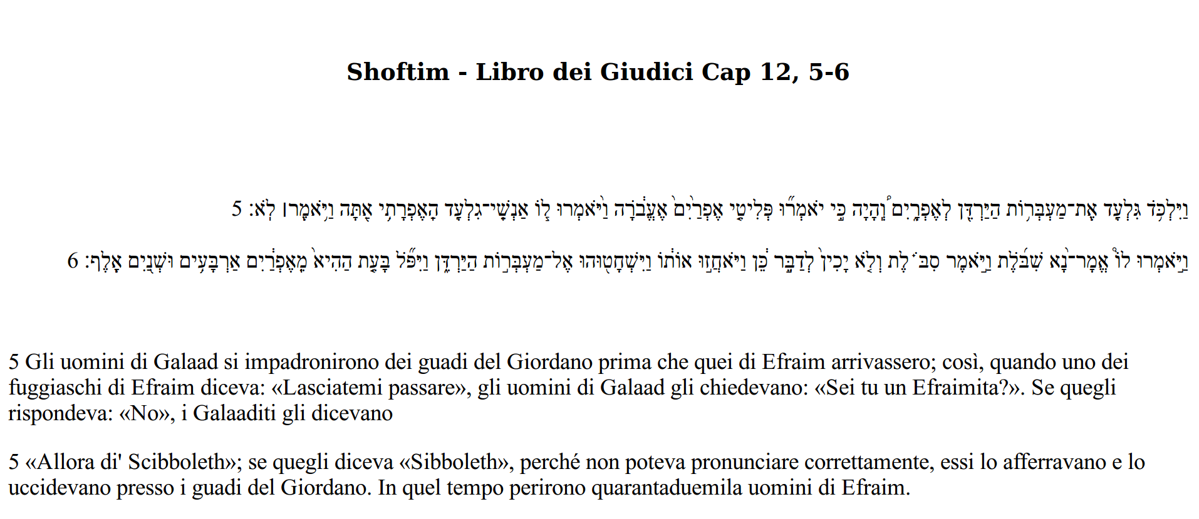

Slide 25
Metadati della Federazione
Contengono, all'interno di un file basato su SAML 2.0, le informazioni relative a tutti i Service Provider ed agli Identity Provider partecipanti e rappresentano lo strumento con il quale si condivide la fiducia all'interno della Federazione;
Vengono inoltre utilizzati per distribuire informazioni relative alle CA.

Slide 26
Captive Portal
La tecnica di Captive Portal forza un client http connesso ad una rete di telecomunicazioni a visitare una speciale pagina web (usualmente per l’autenticazione) prima di poter accedere alla navigazione. Ciò si ottiene intercettando tutti i pacchetti, relativi a indirizzi e porte, fin dal momento in cui l’utente apre il proprio browser e tenta l’accesso a Internet. In quel momento il browser viene readiretto verso una pagina web la quale può richiedere l’autenticazione oppure semplicemente l’accettazione delle condizioni d’uso del servizio o una pagina pubblicitaria.

Slide 27
Zeroshell
è una distribuzione Linux che fornisce i principali servizi di rete
configurabile via web
Il nome Zero‐Shell (Senza‐Shell) significa che la configurazione dovrebbe avvenire esclusivamente via Web. L’accesso alla shell è comunque possibile
è uno dei pochi Captive Portal (opensource) che supporta l’integrazione nativa con SAML. Il captive portal può così diventare un SP
la partizione contenente Zeroshell è Read-Only per una maggiore sicurezza

Slide 28
/boot (Kernel + initrd) | Partizione 1
Zeroshell Live CD | Partizione 2
Profili di Configurazione | Partizione 3

Slide 29
Zeroshell
Routing e Bridging con supporto delle VLAN 802.1q
Firewall con supporto per i filtri Layer 7
Traffic Shaping e QoS assegnando banda massima, banda garantita e priorità in base alla tipologia di traffico
Load Balancing e Failover dei collegamenti WAN
VPN site-to-site con OpenVPN (TAP)
VPN gateway per accessi Host-to-LAN (OpenVPN e IPSec/L2TP)
Captive Portal con backend di autenticazione Kerberos 5, RADIUS, certificati X.509 e SAML v2 mediante Shibboleth
Proxy HTTP trasparente con scansione antivirus delle pagine web
Server LDAP, Kerberos 5, RADIUS con accounting, DNS e DHCP
Access Point Wi-Fi con supporto per Multiple SSID

Slide 30
Configurazione Captive Portal WiFi per l’accesso a internet con Autenticazione Federata per gli ospiti del Dipartimento di Economia dell’Università degli Studi di Perugia.
______________________________________________________________________________________________________________________________________________________
Invio modulo richiesta registrazione risorsa alla Federazione IDEM sottoscritto dal Referente Organizzativo (all’Università degli Studi di Perugia è già esistente un servizio di Shibboleth IdP, gestito dall’Ufficio Reti)
configurazione Network
configurazione Captive Portal
configurazione Access Point WI-FI
configurazione Service Provider Shibboleth
registrazione del Service Provider presso la Federazione IDEM

Slide 31
Invio modulo richiesta registrazione risorsa alla Federazione IDEM sottoscritto dal Referente Organizzativo
____________________________________________________________________________________________
EntityId: https://captive.stat.unipg.it:12081/shibboleth
EntityId: identificativo univoco di ogni Identity Provider e Service Provider.

Slide 32
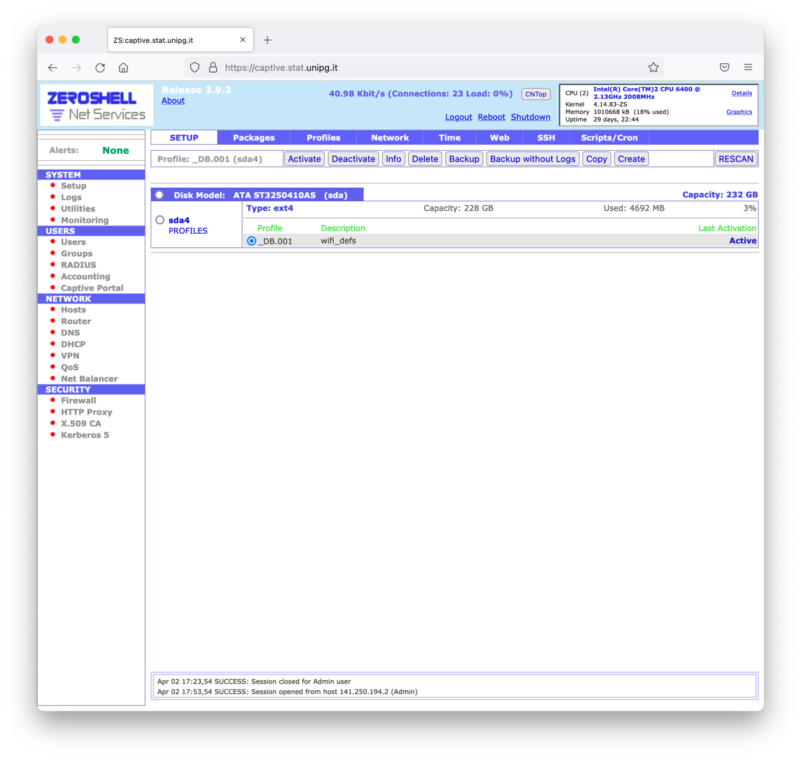
Accesso Interfaccia Web e creazione Profile
____________________________________________________________________________________________

Slide 33
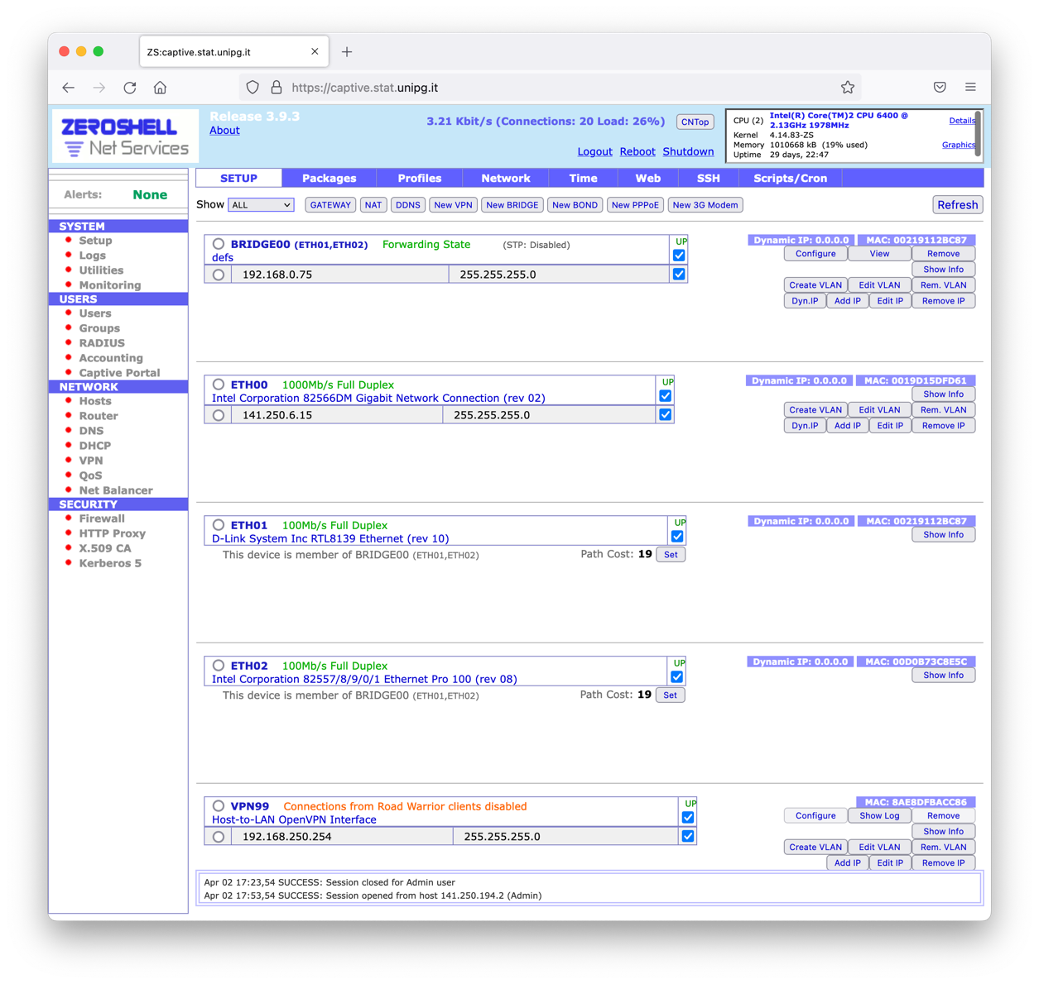
Configurazione Network
___________________________________________________
ETH01 ed ETH02 > BRIDGE00 > 192.168.0.75
ETH00 > 141.250.6.15
DHCP su BRIDGE00
Range 192.168.0.100 – 192.168.0.200

Slide 34
Configurazione Captive Portal
_________________________________

Slide 35
Configurazione Access Point WI-FI
_______________________________________
Access Point Dipartimento di Economia
Università di Perugia
WAP4410N-1PW 192.168.0.1 Primo Piano Lato Ovest
WAP4410N-1PE 192.168.0.2 Primo Piano Lato Est
WAP4410N-2PW 192.168.0.3 Secondo Piano Lato Ovest
WAP4410N-2PE 192.168.0.4 Secondo Piano Lato Est
WAP4410N-TPW 192.168.0.5 Piano Terra Lato Ovest
WAP4410N-TPE 192.168.0.6 Piano Terra Lato Est

Slide 36
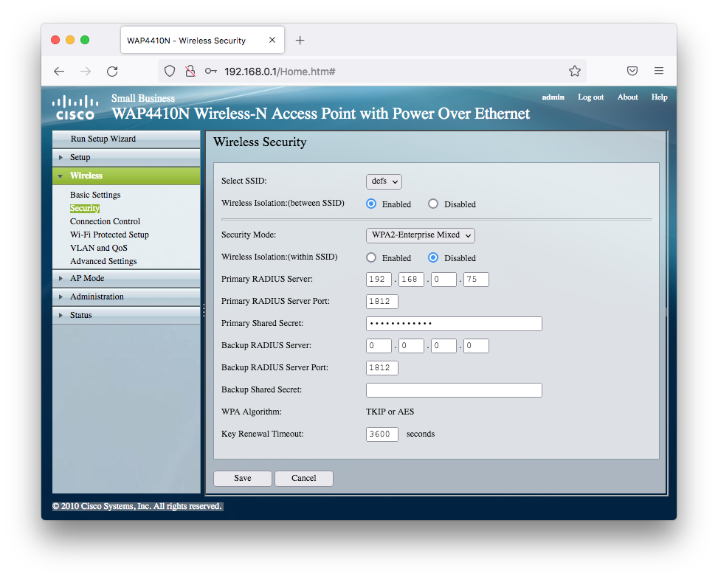
Configurazione Access Point WI-FI
__________________________________________________________________________________________________

Slide 37
Configurazione Service Provider Shibboleth
________________________________

Slide 38
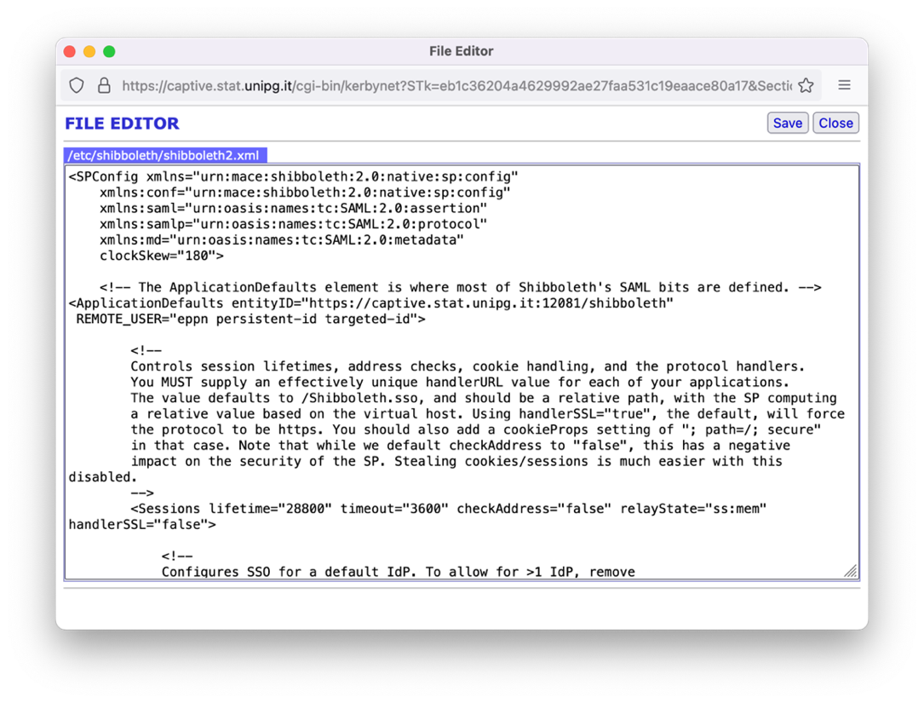
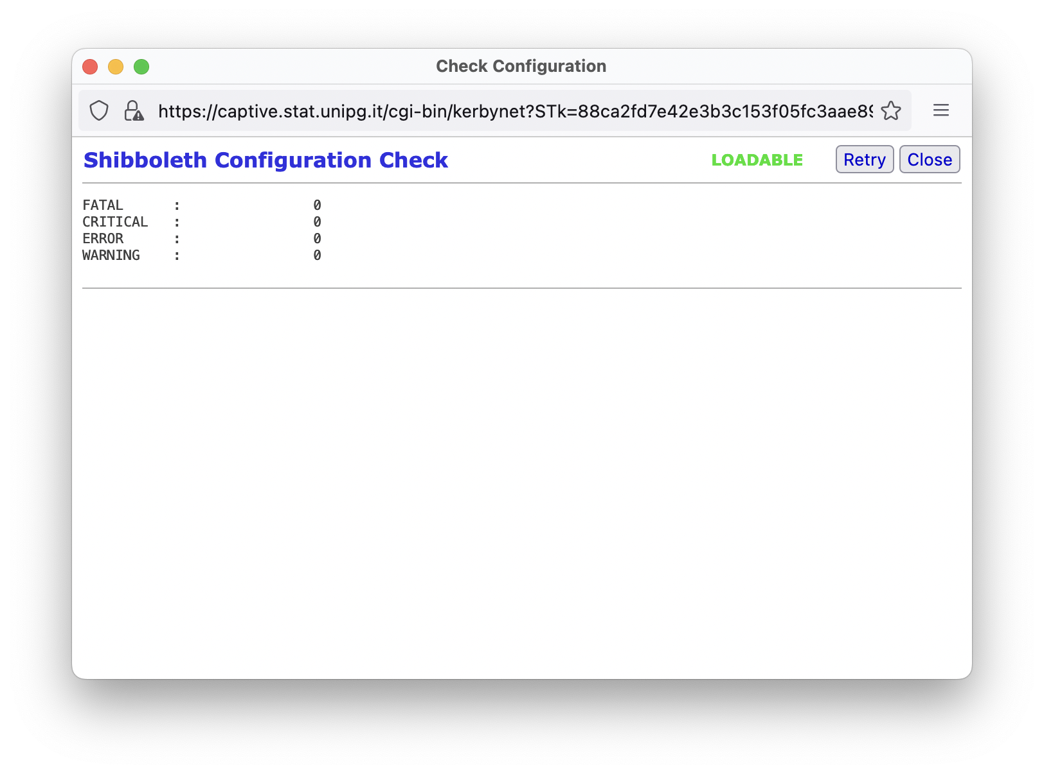
Configurazione Service Provider Shibboleth

Slide 39
Configurazione Service Provider Shibboleth
____________________________________________________________________________________________
Richiesta ed installazione del certificato per il SP
Impostazione nome host captive.stat.unipg.it
Shibboleth Service Provider
Download https://md.idem.garr.it/certs/idem-signer-20241118.pem in /etc/shibboleth
certificati per la firma e la cifratura delle asserzioni
/etc/shibboleth/captive_stat_unipg_it.crt
/etc/shibboleth/captive.stat.unipg.it.key

Slide 40
Configurazione Service Provider Shibboleth
____________________________________________________________________________________________
Shibboleth.xml
entityID
<ApplicationDefaults entityID="https://captive.stat.unipg.it:12081/shibboleth"
REMOTE_USER="eppn persistent-id targeted-id">
SSO
<SSO discoveryProtocol="SAMLDS" discoveryURL="https://wayf.idem.garr.it/WAYF">
SAML2 SAML1
</SSO>
MetadataProvider
<MetadataProvider type="XML"
uri="http://md.idem.garr.it/metadata/idem-metadata-sha256.xml"
backingFilePath="idem-metadata-sha256.xml">
<MetadataFilter type="Signature" certificate="/etc/shibboleth/idem-signer-20241118.pem"/>
</MetadataProvider>

Slide 41
Registrazione del Service Provider presso la Federazione IDEM
Registrazione Metadati del SP https://registry.idem.garr.it
Test
Produzione
Nome del servizio:
WiFi Dipartimento di Economia - Università degli Studi di Perugia

Slide 42
Registrazione del Service Provider presso la Federazione IDEM
Attributi:
Attributo: mail
Indirizzo email
Requisito IDEM: Raccomandato
Es.: MARIO.ROSSI@unipg.it
Attributo: eduPersonScopedAffiliation (ePSA)
Indica l'affiliazione dell'utente presso l'organizzazione di appartenenza
Requisito IDEM: Obbligatorio
Calcolato in base al ruolo coperto nell'Ateneo
Es.: staff@unipg.it;member@unipg.it;student@unipg.it
Attributo: eduPersonTargetedID (ePTID)
Identificativo anonimo, persistente, non riassegnabile
Requisito IDEM: Obbligatorio
Calcolato nella forma: [organizzazione]![servizio]![stringa opaca]
Es.: https://idp.unipg.it/idp/shibboleth!https://sp-test.garr.it/sp!53694456-da65-4bcd-b280-e98a0a5ce786

Slide 43
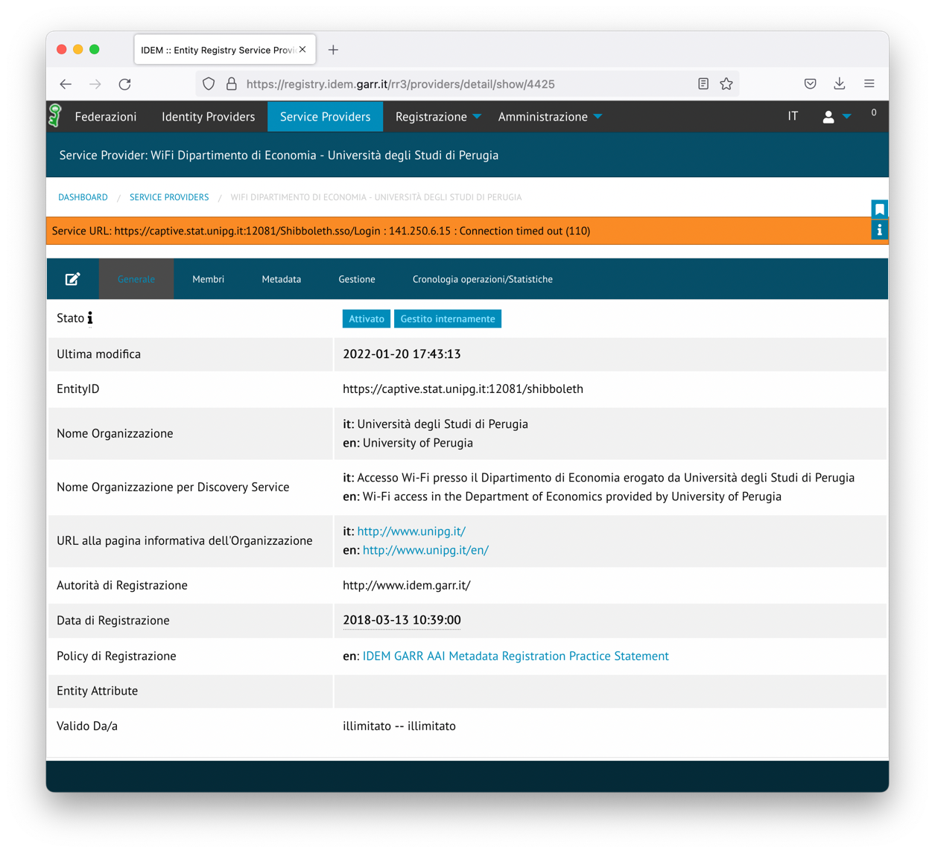
Registrazione del Service Provider presso la Federazione IDEM

Slide 44
Grazie per l’attenzione

